Slide 1
第一部分
教材同步复习
八年级(上册)
第二单元 遵守社会规则
做守法的公民

Slide 2
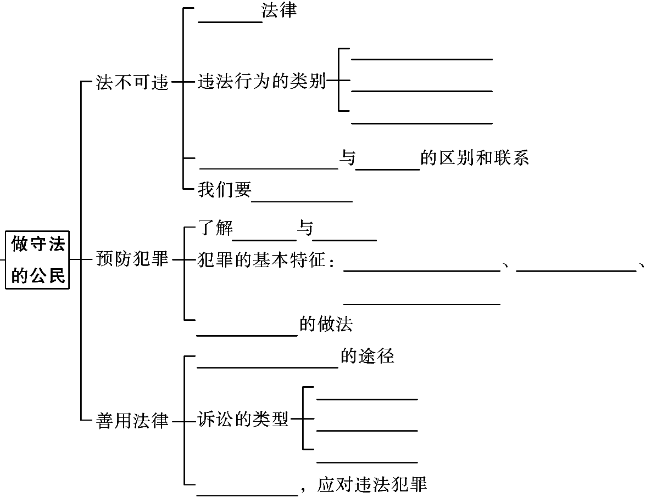
认识
民事违法行为
行政违法行为
刑事违法行为
一般违法行为
犯罪
遵章守法
刑法
刑罚
严重社会危害性
刑事违法性
应受刑罚处罚性
预防犯罪
依法求助/维权
民事诉讼
行政诉讼
刑事诉讼
有勇有谋

Slide 3

第五课 做守法的公民
考点 法不可违
【素材推荐】李某因伪造核酸检测结果被行政拘留
张某因欠债不还被债主起诉
孙某因醉酒驾驶被人民法院判处拘役3个月

Slide 4
1．认识法律
(1)法律是全体社会成员都要共同遵守的行为规范，为人们的行为提供一个模式、标准或方向。
(2)法律是评价人们的行为是否合法有效的准绳。
(3)法律是最刚性的社会规则，不违法是人们行为的底线。

Slide 5
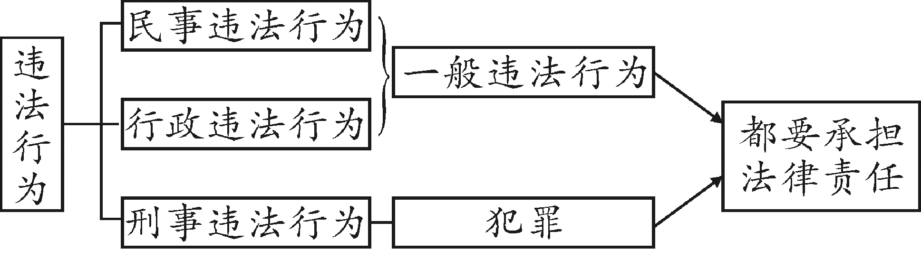
★2．违法行为的类别
(1)根据违反法律的类别，违法行为分为民事违法行为、行政违法行为和刑事违法行为。
(2)根据对社会的危害程度可分为一般违法行为和犯罪。
违法行为的分类

Slide 6
★3．一般违法行为与犯罪【2022桂林8，2020北部湾Ⅱ卷7】
比较 |  | 一般违法行为【2022梧州3】 |  | 犯罪(刑事违法行为)【2022北部湾12②，百色6，2020北部湾Ⅰ卷4】
 |  | 民事违法行为【2022北部湾2④，柳州10】 | 行政违法行为【2017北部湾2】
区别【2021北部湾5C】 | 含义 | 违反民事法律规范，应当承担民事责任的行为 | 违反行政法律规范，应当受到行政处分或行政处罚的行为 | 违反刑事法律规范，应当受到刑罚处罚的行为
 | 违反法律 | 民事法律规范 | 行政法律规范 | 刑事法律规范

Slide 7
比较 |  | 一般违法行为【2022梧州3】 |  | 犯罪(刑事违法行为)【2022北部湾12②，百色6，2020北部湾Ⅰ卷4】
 |  | 民事违法行为【2022北部湾2④，柳州10】 | 行政违法行为【2017北部湾2】
区别【2021北部湾5C】 | 法律责任 | 民事责任(包括停止侵害，消除危险，返还财产，赔偿损失，支付违约金，消除影响、恢复名誉，赔礼道歉，等等。法律规定惩罚性赔偿的，依照其规定) | 行政制裁(包括行政处分和行政处罚等形式。行政处分包括警告、记过、记大过、降级、撤职、开除等；行政处罚包括警告、罚款、没收违法所得、行政拘留等)【2022柳州13】 | 刑罚处罚(包括主刑和附加刑。主刑包括管制、拘役、有期徒刑、无期徒刑、死刑；附加刑包括罚金、剥夺政治权利、没收财产、驱逐出境)

Slide 8
比较 |  | 一般违法行为【2022梧州3】 |  | 犯罪(刑事违法行为)【2022北部湾12②，百色6，2020北部湾Ⅰ卷4】
 |  | 民事违法行为【2022北部湾2④，柳州10】 | 行政违法行为【2017北 部湾2】
区别【2021北部湾5C】 | 违法行 为(典型 表现) | 欠债不还、侵犯他人民事权利、没有依法履行合同义务等 | 最常见的行政违法行为是违反治安管理的行为，如谎报险情、破坏铁路封闭网、殴打他人等 | 故意杀人、拦路抢劫、殴打他人致人重伤或死亡等
 | 社会危 害性 | 相对轻微 |  | 最严重

Slide 9
比较 | 一般违法行为【2022梧州3】 |  | 犯罪(刑事违法行为)【2022北部湾12②，百色6，2020北部湾Ⅰ卷4】
 | 民事违法行为【2022北部湾2④，柳州10】 | 行政违法行为【2017北部湾2】
共同点 | 都有社会危害性，都是违法行为，都要承担法律责任
判断技巧 | 看行为主体承担的法律责任：如欠钱不还被起诉(民事违法行为)、被行政拘留(行政违法行为)、被判处有期徒刑(刑事违法行为)……

Slide 10
4．遵章守法的要求
(1)认识一般违法行为的危害，自觉依法规范自己的行为。
(2)在社会生活中，我们要分清是非，增强守法观念，严格遵守治安管理的法律规定。
(3)在社会交往中，我们要依法从事民事活动，积极防范侵权行为和违约行为，既要维护自己的权益，又要尊重他人的权益，促进社会健康和谐发展。

Slide 11
考点6 预防犯罪
【课标要求】认识犯罪的基本概念，了解刑罚的主要类型；认识未成年人违法犯罪行为的危害，培育和提高自我保护的意识和能力，自觉抵制校园欺凌和违法犯罪行为。
【素材推荐】中学生陈某疏于自我管理，沾染了不良习气，一步步走上了违法犯罪的道路

Slide 12
1．刑法
(1)作用：是惩治犯罪、保护国家和人民利益的有力武器。
(2)内容：明确规定了什么行为是犯罪，以及对犯罪应当判处什么样的刑罚。
★2．犯罪【2019北部湾18(1)】
(1)定义：具有严重社会危害性【2021北部湾4】、触犯了刑法、应当受到刑罚处罚的行为。

Slide 13
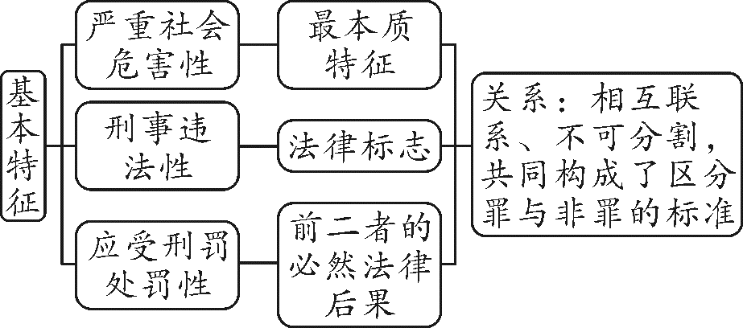
(2)特征【2022玉林6，贵港10，2017北部湾18(2)】：

Slide 14
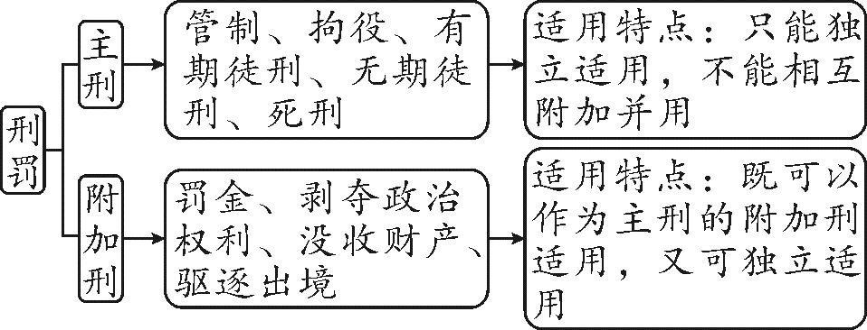
3．刑罚
(1)定义：刑罚又称为刑事处罚、刑事处分，是指审判机关依法对犯罪分子适用的最严厉的强制性法律制裁方法，以限制或剥夺犯罪人权益为主要内容。
(2)种类【2021北部湾5B】：

Slide 15
★4．预防犯罪的做法
(1)珍惜美好生活，认清犯罪危害，远离犯罪。
(2)杜绝不良行为。
(3)增强法治观念，依法自律，做一个自觉守法的人。【2018北部湾8】
(4)从小事做起，避免沾染不良习气，自觉遵纪守法，防患于未然。【2022桂林9，贺州15(3)，2017北部湾4】

Slide 16

命题点1
违法行为 一般违法与犯罪
1．(2022柳州10)金某拾得董某遗失的新手机并将其占为己有。董某报案后经查看监控找到了金某，要求其返还，金某拒绝归还。董某向人民法院起诉，法院判决金某限期归还手机。金某的行为属于 ( )
A．刑事违法行为 B．行政违法行为
C．民事违法行为 D．严重违法行为
C

Slide 17
2．(2022百色6)李某华为非法出境越南籍人员提供车辆运送帮助，从而谋取非法利益，被那坡县人民法院以运送他人偷越国(边)境罪依法判处有期徒刑7年，并处罚金2万元。李某华的行为属于 ( )
A．不道德的行为 B．民事违法行为
C．刑事违法行为 D．行政违法行为
C

Slide 18
3．(2022梧州7)2022年2月8日，杨某从中高风险地区所在城区返回玉林市，未按疫情防控有关规定报备，不执行核酸检测等管理服务措施，被玉林市玉州区警方依法处以行政拘留5日的处罚。对此，下列认识正确的是 ( )
①杨某的行为是严重违法行为
②任何人都没有超越法律的特权
③杨某的行为是一般违法行为
④杨某的个人隐私权受法律保护
A．①② B．①④
C．②③ D．③④
C

Slide 19
4．(2021北部湾经济区4)去年6月，在中印边境冲突事件中，祈发宝等戍边英雄官兵用生命捍卫国家的领土主权，维护边境地区的安宁。全国人民纷纷向英雄致敬！仇某明(网名“辣笔小球”)却在网上发布恶意歪曲事实真相、诋毁贬损卫国戍边英雄官兵的言论，造成恶劣社会影响。2021年5月31日，南京市建邺区人民法院以侵害英雄烈士名誉、荣誉罪依法判处仇某明有期徒刑8个月，并责令其公开赔礼道歉。可见，仇某明的行为 ( )
A．具有严重社会危害性
B．属于民事违法行为
C．违反的是治安管理处罚法
D．应当受到行政处罚
A

Slide 20
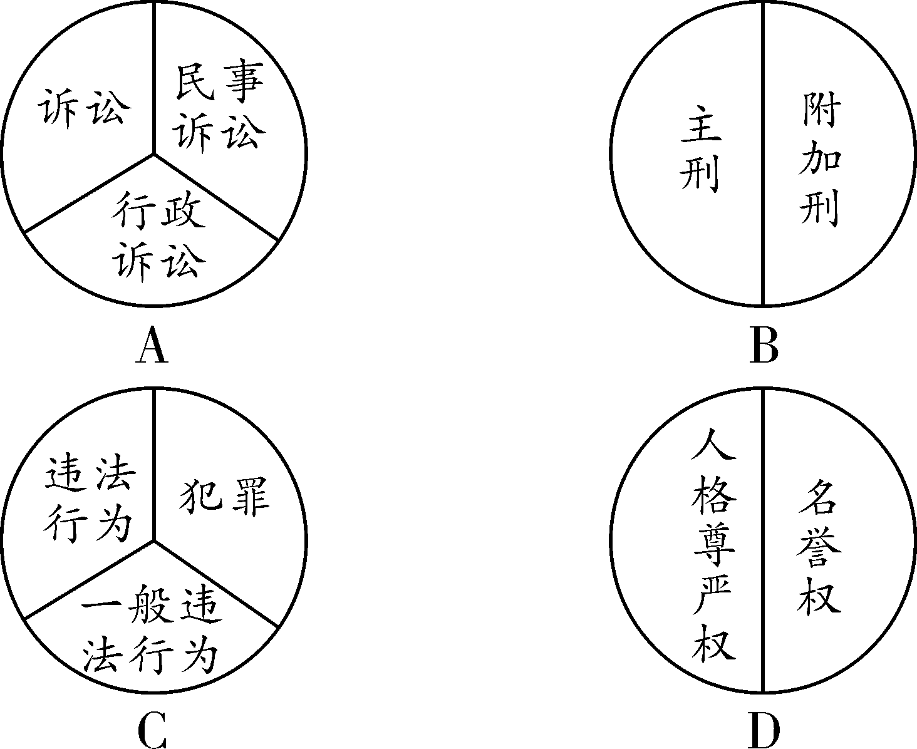
5．(2021北部湾5)图示法是表示概念之间关系的常用方法。下列图示正确的是 ( )
B

Slide 21
6．(2020北部湾Ⅰ卷4)李某在某知名外卖平台注册店铺后，单独或伙同他人通过平台制造虚假交易2 000余次，骗取平台红包补贴共计2万余元。日前，经上海市徐汇区检察院提起公诉，上海市徐汇区法院以诈骗罪判处李某有期徒刑10个月，并处罚金2 000元。李某的行为属于
( )
A．刑事违法行为 B．民事违法行为
C．行政违法行为 D．一般违法行为
A

Slide 22
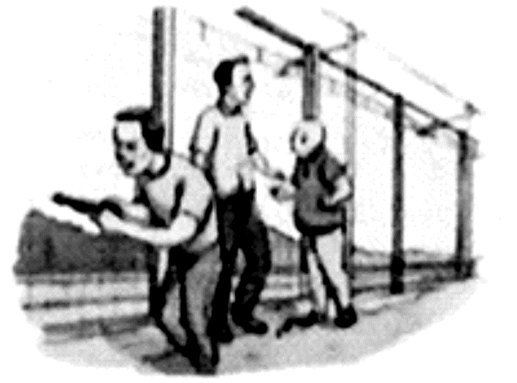
7．(2020北部湾Ⅱ卷7)下列案例与违法行为类别对应正确的是
( )
A．①②
B．①④
C．②④
D．③④
序号 | 案例 | 违法行为类别
① | 张某因违规驾驶小车闯红灯被交警依法处以200元罚款。 | 民事违法行为
② |  | 行政违法行为
③ | 陈女士拒绝履行合同义务，导致黄先生无法在合同约定的期限拿到首付款。 | 刑事违法行为
④ | 李某因生产、销售伪劣产品被处以罚金。 | 刑事违法行为
C

Slide 23
8．(2017北部湾2)据报道，2017年4月8日凌晨，安徽男子徐某醉酒闹事，不但谩骂前来处置的特警队员，被带到派出所后还将民警打伤，最终被依法行政拘留15日。徐某的行为属于 ( )
A．民事违法行为 B．行政违法行为
C．刑事违法行为 D．严重违法行为
B

Slide 24
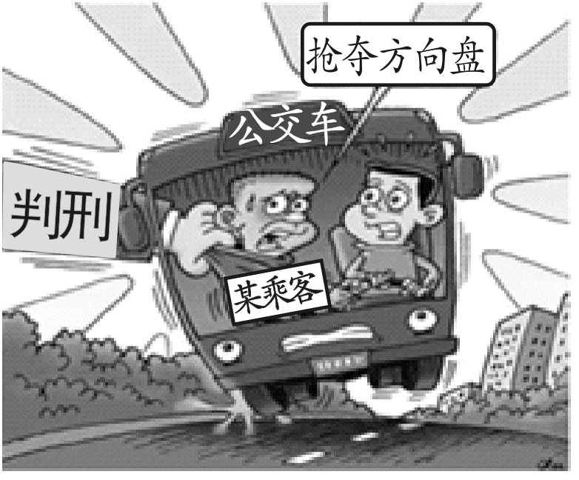
9．(2019北部湾经济区18，6分)道路千万条，安全第一条
观察漫画《获刑》(见下图)，运用所学知识回答下列问题。
获刑

Slide 25
(1)漫画中某乘客的行为属于什么性质的违法行为？请从危害性角度，分析其获刑的主要原因。(4分)
【答案】犯罪(刑事违法行为)。具有严重社会危害性是犯罪的最本质特征，某乘客抢夺方向盘的行为严重危害公共安全(妨害公共交通工具运营秩序或危害公民生命财产安全)。
(2)漫画警示我们必须增强哪些意识？(写出两点，2分)
【答案】法治意识、规则意识、义务意识、安全意识、公民意识等。

Slide 26
10．【2017北部湾18(2)改编，4分】2017年5月9日，最高人民法院在网上公布了肖某、周某等侵犯公民个人信息案。其中，被告人肖某、周某共同出资购买了黑客软件，预谋窃取了邮局内部的公民个人信息并非法出售牟利。内蒙古自治区赤峰市红山区人民法院据此依法以侵犯公民个人信息罪判处两人各有期徒刑2年，并处罚金人民币5万元，该判决已发生法律效力。
该案体现了犯罪的法律标志和必然法律后果分别是什么？
【答案】犯罪的法律标志是刑事违法性(或触犯刑法)。犯罪的必然法律后果是应受刑罚处罚性(或应受刑罚处罚)。

Slide 27
考点 善用法律 同违法犯罪作斗争
【素材推荐】农民工小杜将拖欠自己工资的包工头告上了法庭
小婷放学回家，看见路上有人持刀抢劫，立即拨打“110”报警

Slide 28
★1．依法求助/维权的途径：在遇到法律问题或权益受到侵害时，要及时寻求法律救助，依靠法律维护自己的合法权益。【2022贺州15(2)(3)】
(1)通过法律服务机构来维护合法权益。如法律服务所、律师事务所、公证处、法律援助中心等。
(2)受到非法侵害，可以寻求国家的法律救济。如依法到公安机关、人民法院或人民检察院中的任何一个机关控告、举报，必要时可以直接向人民法院起诉。

Slide 29
2．诉讼【2021北部湾5A】
(1)定义：人民法院在诉讼当事人参与下，依照法定程序解决纠纷和冲突的活动。
(2)特点(地位)：是处理纠纷和应对侵害最正规、最权威的手段，是维护合法权益的最后屏障。
(3)适用情况：受到非法侵害后采取其他方式不能解决问题，或者认定只有通过诉讼途径才能维护合法权益。

Slide 30
(4)类型
①民事诉讼：人民法院在当事人和其他诉讼参与人的参加下，依法审理民事案件和解决民事纠纷的活动。
②行政诉讼：俗称“民告官”，是指人民法院在双方当事人的参与下，依照司法诉讼程序解决行政争议案件的活动。
③刑事诉讼：国家司法机关在当事人和其他诉讼参与人的参加下，依法查明犯罪事实、惩罚犯罪分子、保障无罪的人不受刑事追究的活动。

Slide 31
★3．同违法犯罪作斗争
(1)原因：①同违法犯罪作斗争，是包括我们青少年在内的全体公民义不容辞的责任。②见义勇为作为高尚的品质，历来受到全社会的褒扬和敬佩。
(2)要求：在面对违法犯罪时，我们要善于斗争，在保全自己、减少伤害的前提下，巧妙地借助他人或社会的力量，采取机智灵活的方式，同违法犯罪作斗争。
(3)常见方法：①及时拨打110报警电话或争取其他成人的帮助。②虚张声势，与违法犯罪分子巧妙周旋。③记住违法犯罪分子的体貌特征。④了解违法犯罪分子的去向。⑤保护好作案现场。

Slide 32
4．青少年遵纪守法的做法
(1)弘扬社会主义法治精神，形成守法光荣、违法可耻的观念。
(2)做到自觉守法、遇事找法、解决问题靠法，努力成为一名社会主义法治的忠实崇尚者、自觉遵守者和坚定捍卫者。

Slide 33
命题点
加强自我防范 预防犯罪
1．(2022玉林6)2022年1月17日，天津市第一中级人民法院公开宣判贵州省政协原党组书记、主席王富玉受贿、利用影响力受贿一案，对被告人王富玉决定执行死刑，缓期2年执行。王富玉这一违法行为的最本质特征是 ( )
A．行政违法性 B．应受刑罚处罚性
C．民事违法性 D．严重社会危害性
D

Slide 34
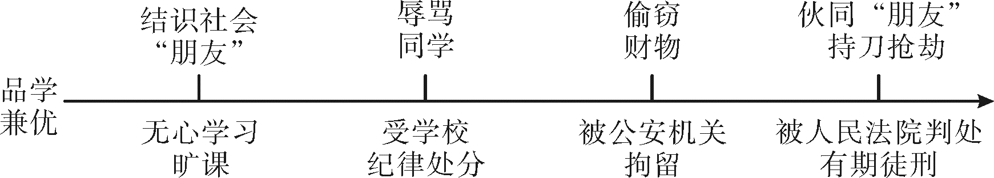
2．(2022桂林8、9)犯罪是成长路上最凶险的陷阱，如图是15岁中学生陈某的变化轨迹。据此完成下面两题。
对于陈某的上述行为，判断正确的是 ( )
A．旷课属于严重不良行为
B．辱骂同学属于行政违法行为
C．偷窃属于民事违法行为
D．持刀抢劫属于严重违法行为
D

Slide 35
对于陈某的变化轨迹，下列认识正确的是 ( )
A．陈某走上违法犯罪的道路，都是“朋友”的责任
B．我们要从小事做起，自觉遵纪守法，防患于未然
C．法网恢恢，疏而不漏，任何违法行为都要受到刑罚处罚
D．法律对未成年人有特殊保护，我们年龄小，违法犯罪也没关系
B

Slide 36
3．(2017北部湾4改编)中学生小刚沉迷网络游戏，无心向学，经常参与打架斗殴，曾被公安机关拘留。但他仍不悔改，后因在网吧玩游戏时与他人发生冲突，造成对方重伤，被法院依法判刑。这告诉我们
( )
①有错不改必然走上犯罪的道路
②玩游戏属于严重不良行为
③公民的生命健康权受法律保护
④要自觉遵纪守法、防微杜渐
A．①④ B．②③
C．②④ D．③④
D

Slide 37
4．(2022贺州15，7分)小强7岁时父母离异，被判归父亲抚养。父亲脾气暴躁，时常打骂他，母亲也很少来看望他。进入初中后，他常常和一帮“哥们儿”聚在一起打牌、飙车或去网吧上网玩游戏，经常上课迟到或者旷课，即便勉强坐进了教室，也是心不在焉。
(1)请你运用所学法律知识评价小强父母的行为。(至少回答两点)(3分)
【答案】小强父母的行为是违法行为。理由：①我国法律规定：父母有抚养教育未成年子女的义务，小强父母没有履行抚养教育子女的义务。②小强父母的行为违反未成年人保护法有关家庭保护的规定。③父亲打骂小强，侵犯了小强的合法权益。④小强父母的行为违反了家庭教育促进法的有关规定；等等。

Slide 38
(2)针对父母的行为，小强可以通过哪些途径求助？(至少回答两点)(2分)
【答案】①向居委会或村委会求助。②向当地公安机关求助。③向学校求助。④向当地妇联求助；等等。
(3)小强的经历对未成年人的成长有什么启示？(至少回答两点)(2分)
【答案】①未成年人的健康成长需要法律的特殊保护。②家庭教育或家庭保护对未成年人的健康成长非常重要。③当自身合法权益受到侵害时，要懂得依法维权。④青少年要增强规则意识和法律意识。⑤青少年要提高抵制不良诱惑的能力。⑥交友要谨慎；等等。

